Slide 1



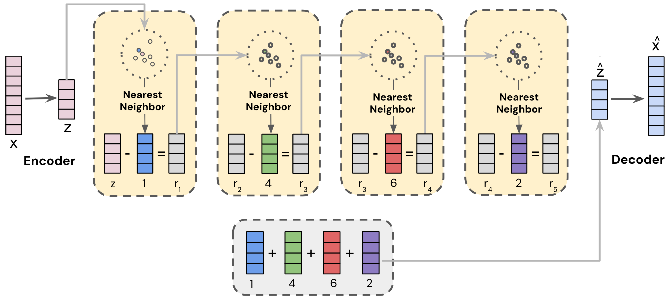
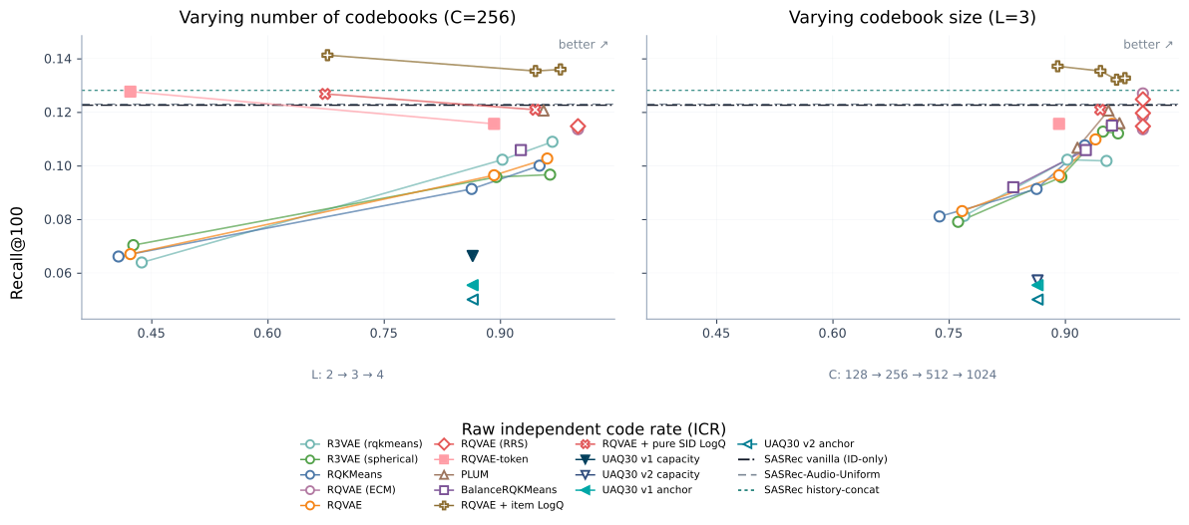


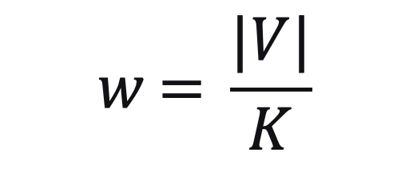
ВЛИЯНИЕ КАЧЕСТВА SEMANTIC ID НА ФИНАЛЬНЫЕ МЕТРИКИ
Константин Рядинский • Лев Клюев • Ростислав Головков • Глеб Шевченко • Ментор: Александр Новак
ВВЕДЕНИЕ В ПРОЕКТ
ВЫПОЛНЕНИЕ ЗАДАЧИ
РЕЗУЛЬТАТЫ
Какие свойства Semantic ID действительно отражаются на downstream-метриках рекомендательной системы?
Balanced RQ-KMeans · capacity ограничивает размер кластера.
PLUM-like · меньше кодов + случайный prefix.
КАКИЕ ХАРАКТЕРИСТИКИ SID СВЯЗАНЫ
С DOWNSTREAM-КАЧЕСТВОМ?
RQ-VAE
Residual quantization с обучаемым encoder / decoder.
ЧТО ТАКОЕ SID?
SID — дискретные коды объектов для рекомендаций.
RQ-KMeans · residual quantization
item
embedding
→
nearest code
c₁
→
residual
→
next code
c₂
→
…
c₁ → c₂ → … → cₗ = Semantic ID
User-aware
DCNv2 Pairwise · ICR и code entropy: r = 0.47.
ЧТО ХОТИМ ВЫЯСНИТЬ?
Что меняем · учитываем user preference при построении SID.
DCNv2 ROC-AUC · нет общей зависимости; max |r| = 0.20.
• Сравнить способы построения SID.
• Проверить связь SID с downstream-качеством.
USER + ITEM
EMBEDDING
USER-AWARE
MODEL
U-AWARE
SID
TARGET SID
GENERATION · ОСНОВНОЙ РЕЗУЛЬТАТ
→
→
→
Model
Recall@100
Δ
ГДЕ ПРОВЕРЯЕМ?
Зачем · добавить пользовательскую семантику.
SASRec-Audio-Uniform
0.12303
baseline
Yambda-50M · time split
PSI
RQ-VAE + item LogQ
0.14138
+14.9%
Generation
Ranking
Что меняем · занятый SID → следующая близкая свободная комбинация.
Best SID: RQ-VAE + item LogQ, L=2, C=256
TIGER → SID
SASRec baseline · Recall@100
DCNv2 / TransAct-like
SID-признак · ROC-AUC · Pairwise Accuracy
nearest SID
занят ×
next closest free SID ✓
→
Зачем · убрать коллизии без нового токена.
R3-VAE
LogQ
Что меняем · semantic anchor перед residual Q.
Что меняем · frequency correction logits.
embedding + anchor → residual Q
logits → frequency correction
→ corrected logits
Зачем · структурировать коды.
Зачем · снизить frequency bias.
ВЫВОДЫ
SID ≠ downstream quality
Внутренние метрики SID не гарантируют downstream-улучшение.
Ranking: устойчивого улучшения нет
SID-конфигурации не превзошли item-only baseline.
Generation: +14.9%
RQ-VAE + item LogQ дал лучший Recall@100.
Проверять нужно downstream
Оценивать SID нужно через реальные downstream-задачи.
Notes:
Минимальный шрифт для использования - 30

